Slide 1
Трудовое воспитание обучающихся с ОВЗ через модуль «Внеурочная деятельность»
Успешная социализация невозможна без использования внеурочных занятий
учитель технологии

Slide 2
Труд – это могучий воспитатель в педагогической системе воспитания А.С. Макаренко

Slide 3
цель:
удовлетворение интересов и потребностей обучающихся в творческом развитии, помощь в самореализации, раскрытии и развитии способностей и талантов

Slide 4
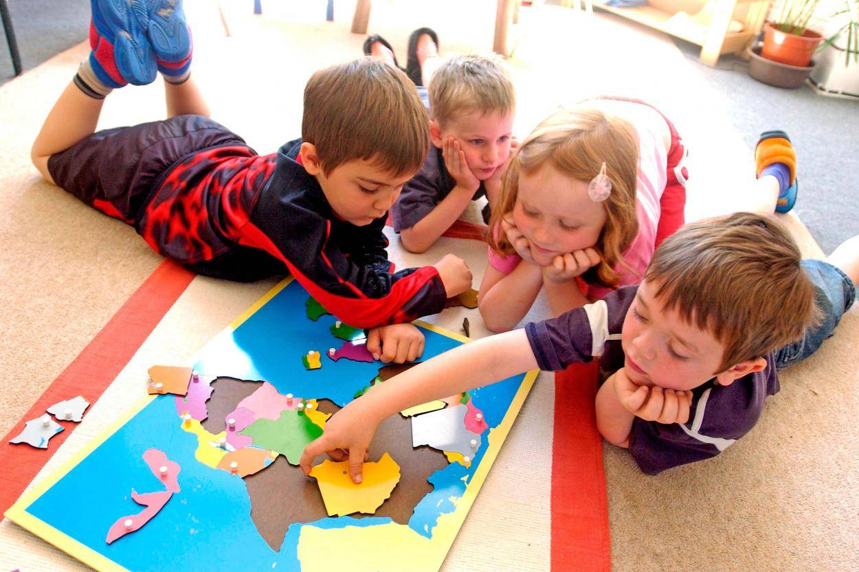
задачи:
раскрытие творческих способностей обучающихся,
формирование у них чувства вкуса и умения ценить прекрасное,
формирование ценностного отношения к культуре;
развитие их самостоятельности и
ответственности

Slide 5
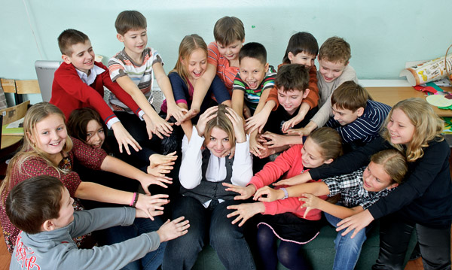
Формы внеурочной деятельности:
индивидуальные;
групповые;
массовые.

Slide 6
Формы внеурочной деятельности:
Игры
Кружки
Праздники
Выставки детских творческих работ
Участие в конкурсах, олимпиадах
Мастер-классы

Slide 7
функции внеурочной деятельности
Образовательная
Воспитательная
Креативная
Компенсационная
Рекреационная
Профориентационная
Социализация
самореализация

Slide 8
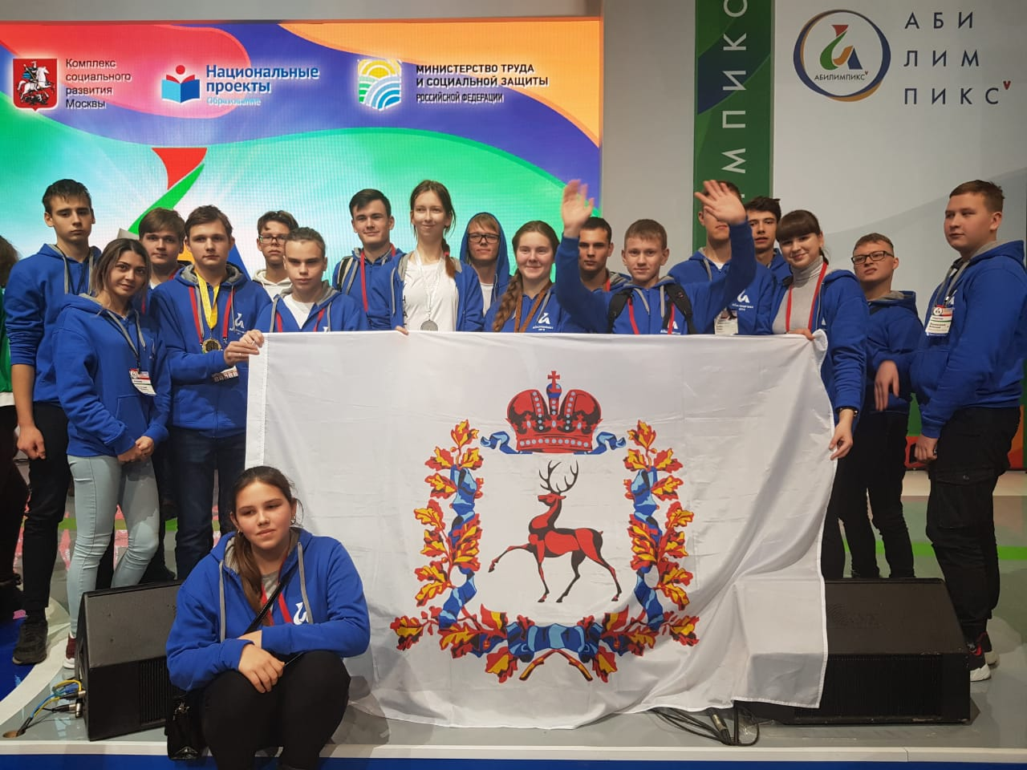
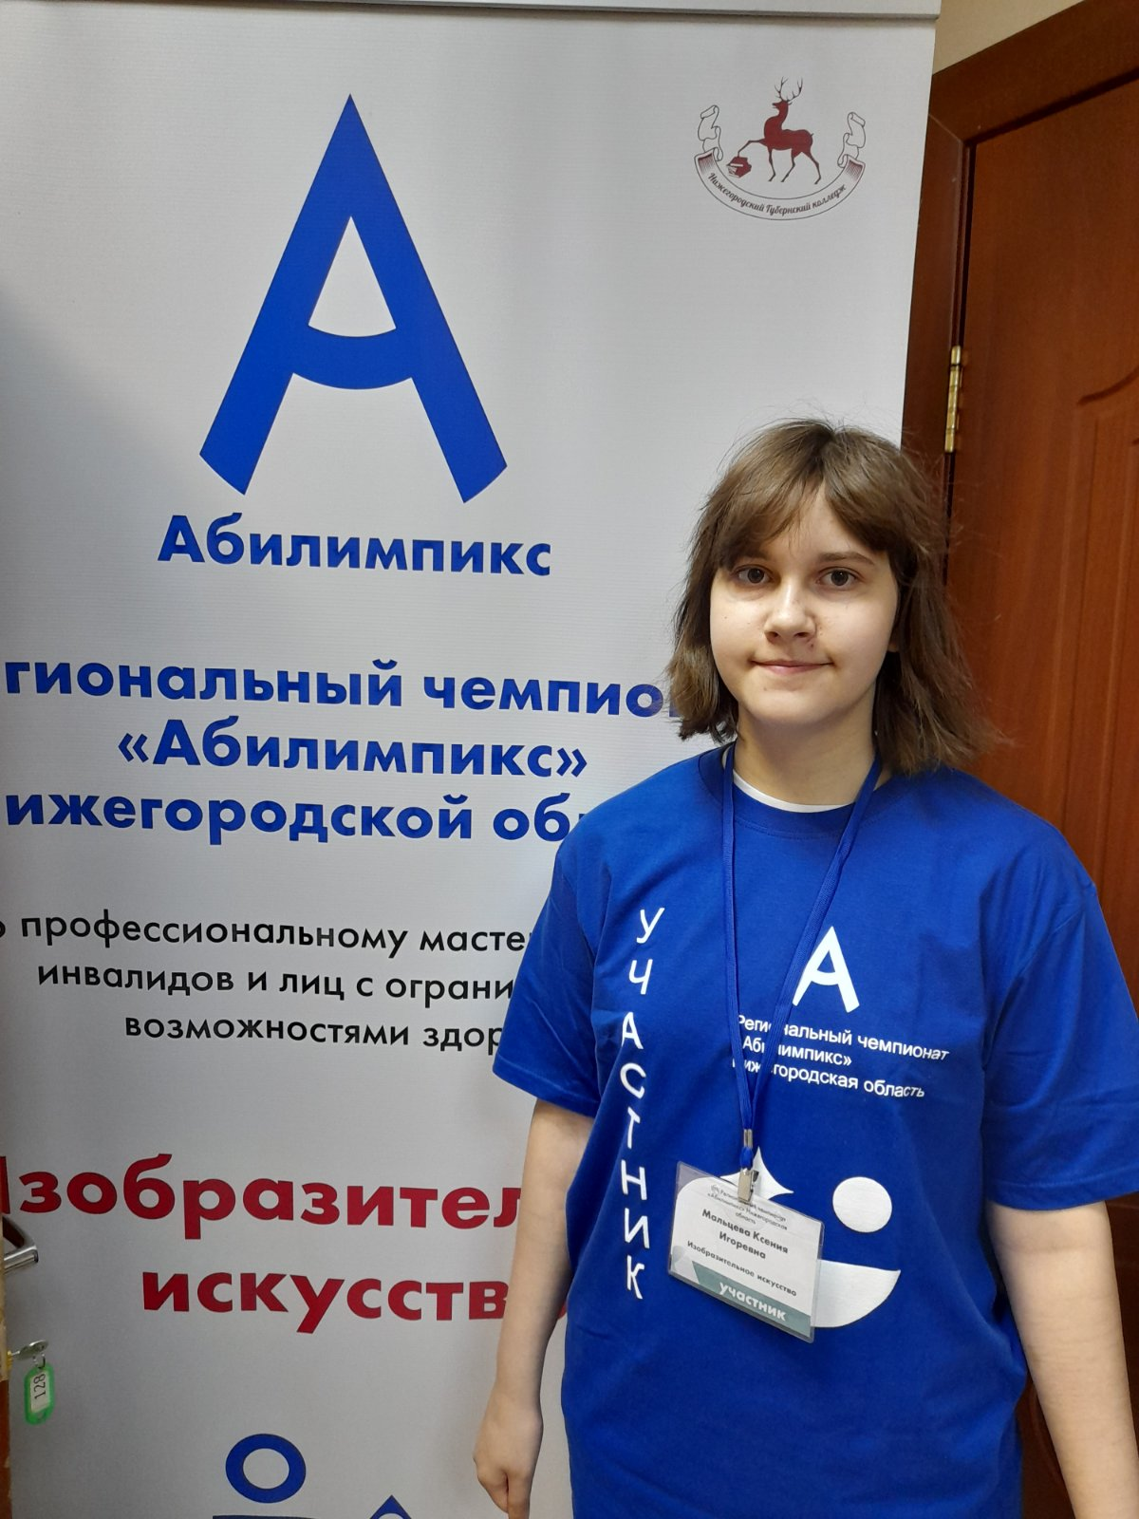
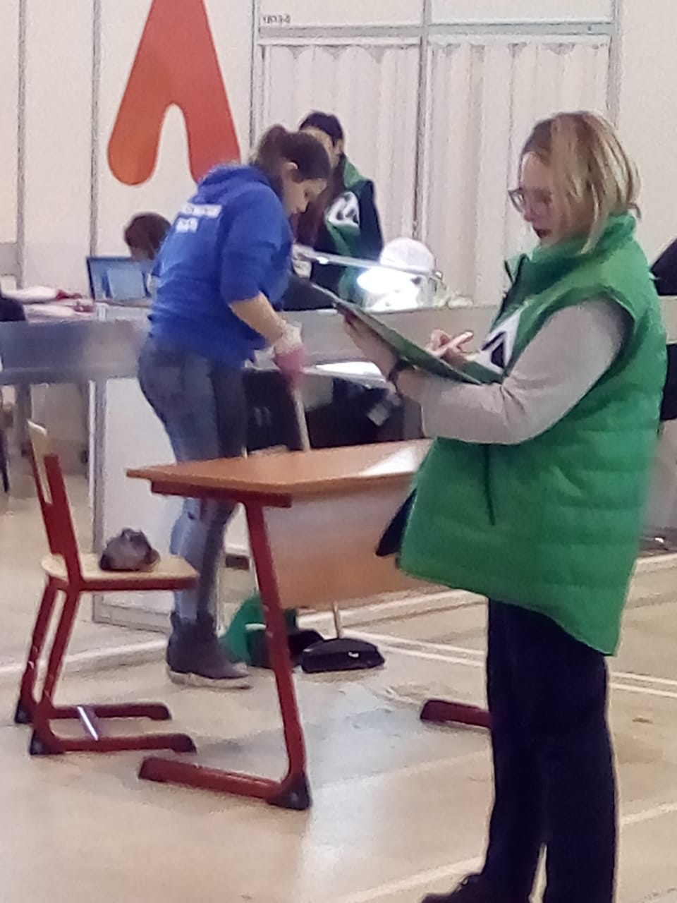
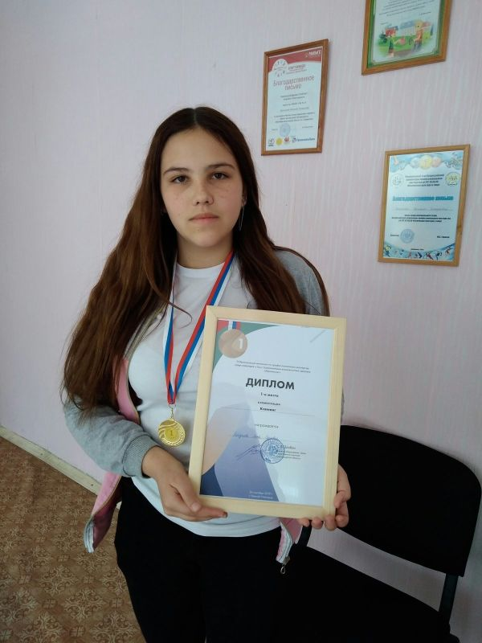
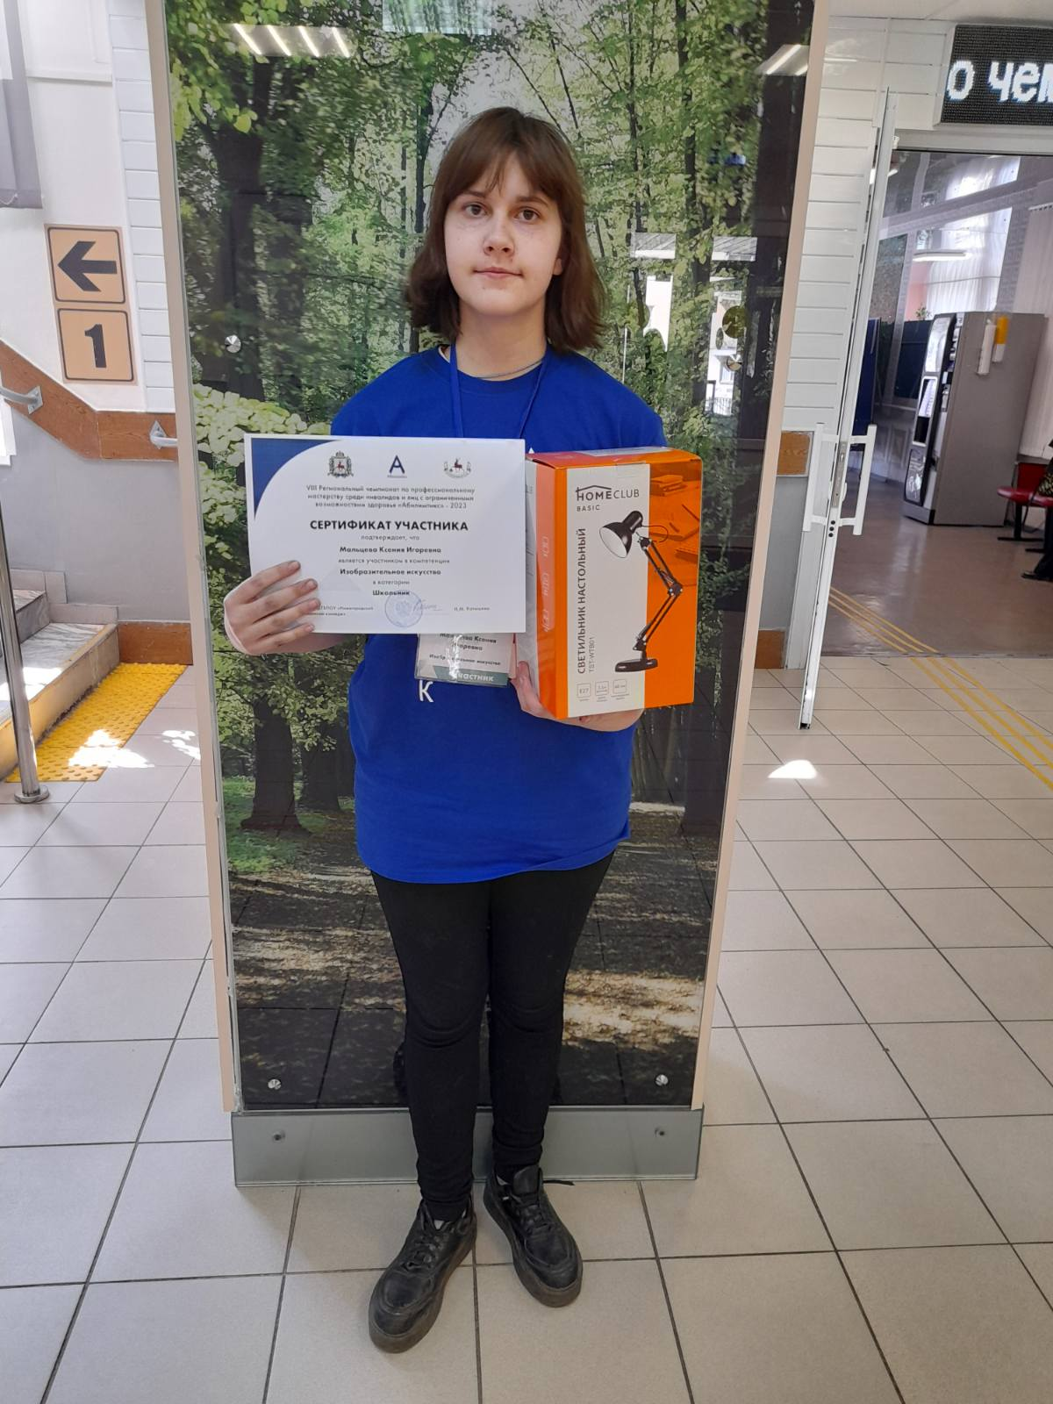

Slide 9
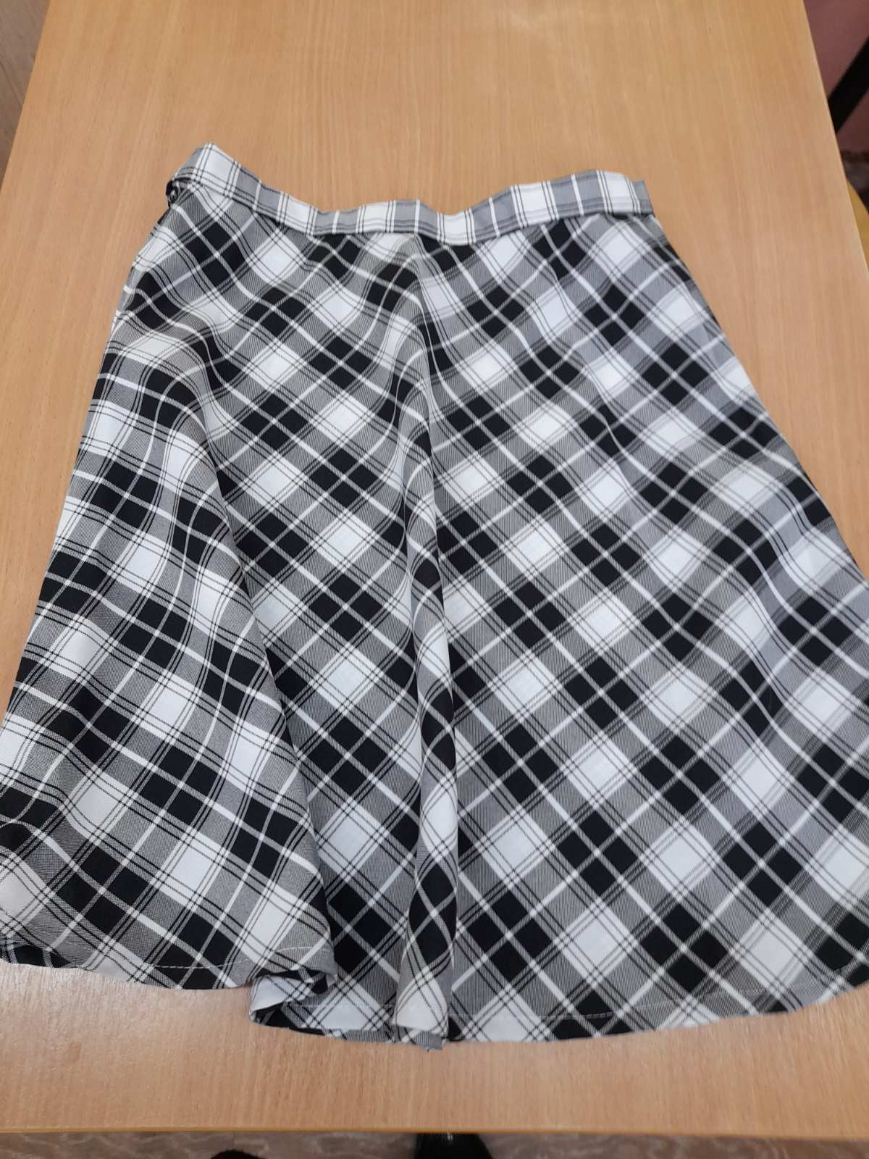
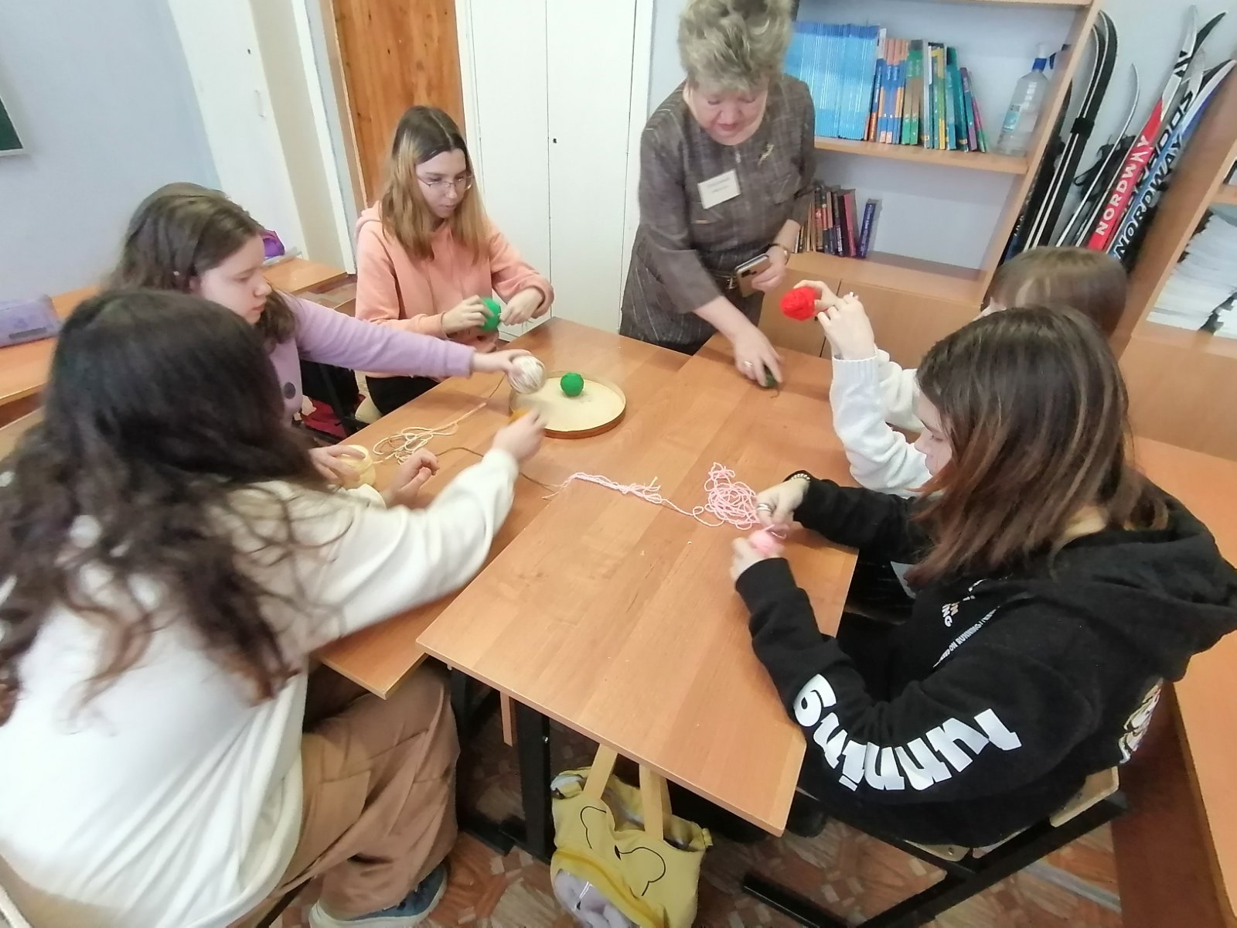
Творческое объединение «Золотые руки»

Slide 10
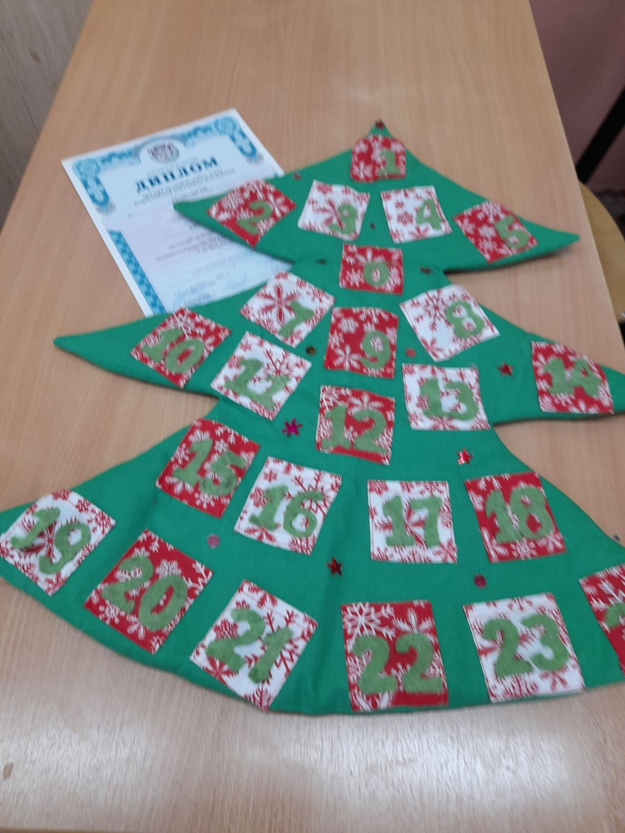
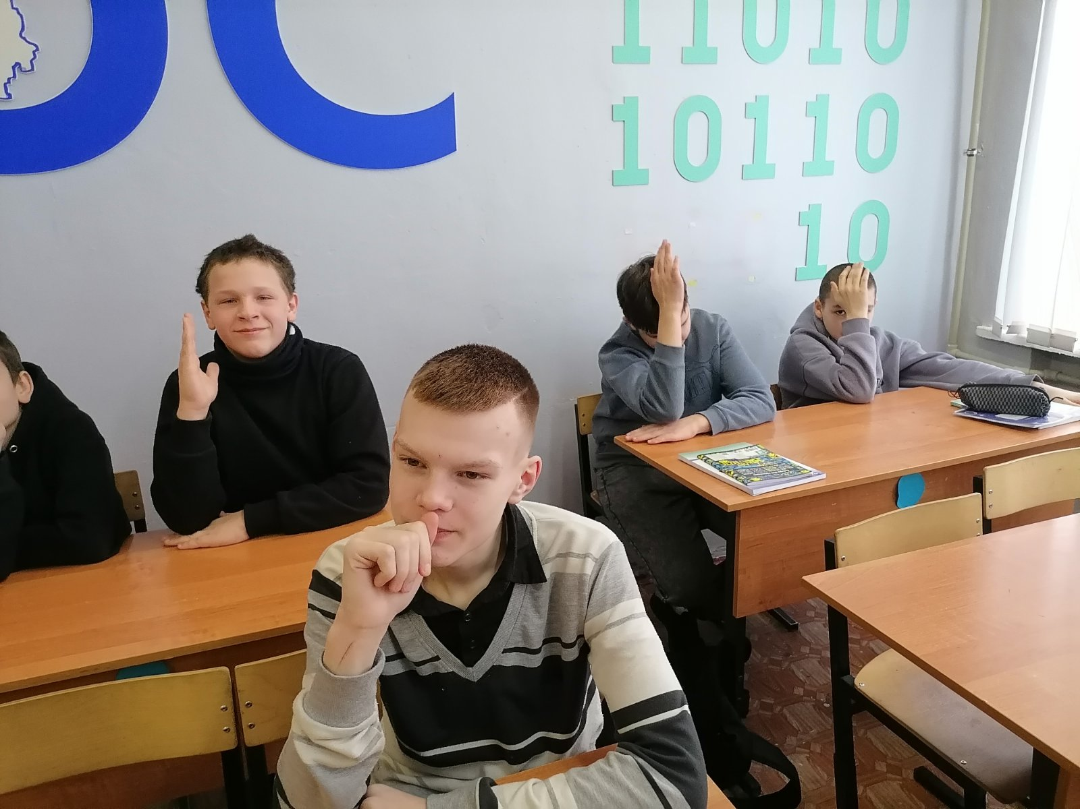
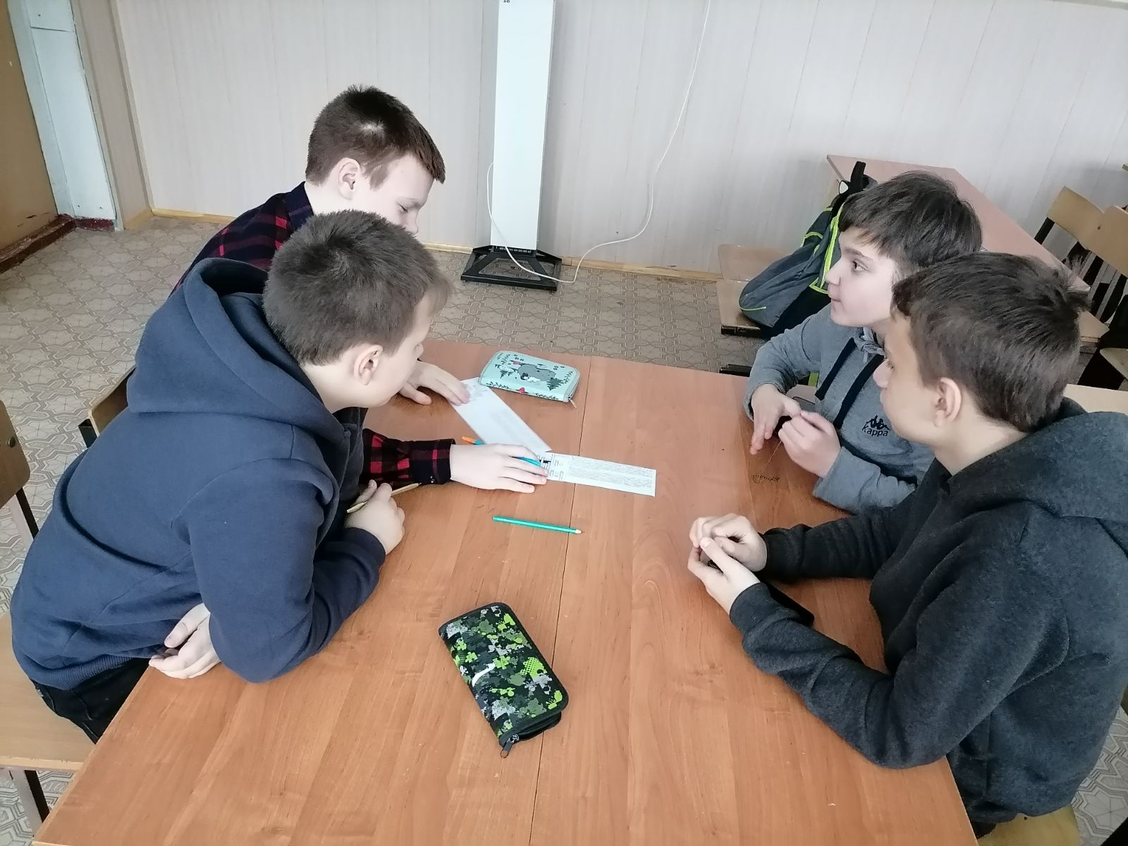
Участие в конкурсах, олимпиадах

Slide 11
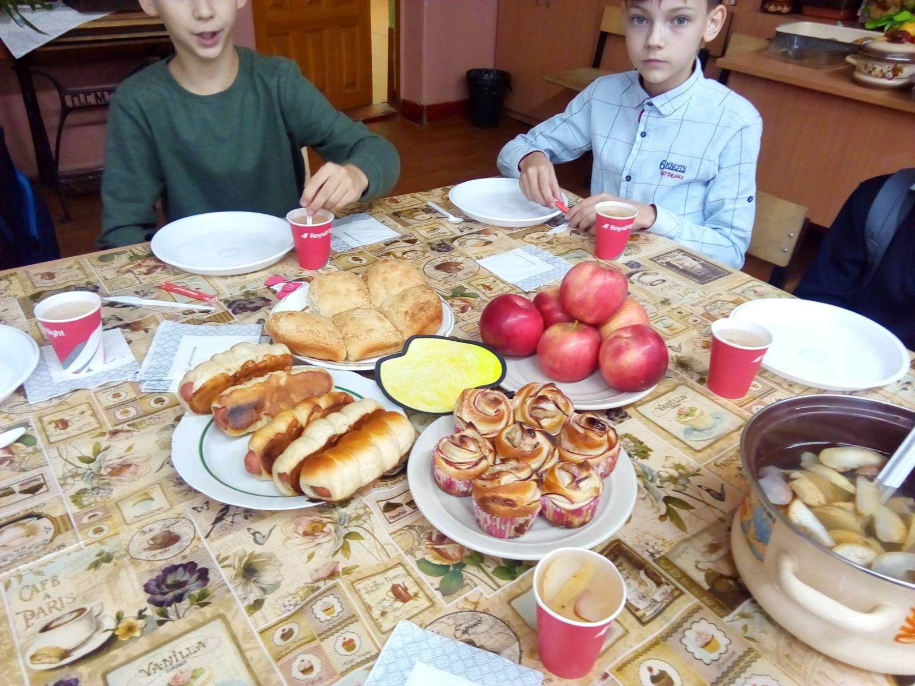
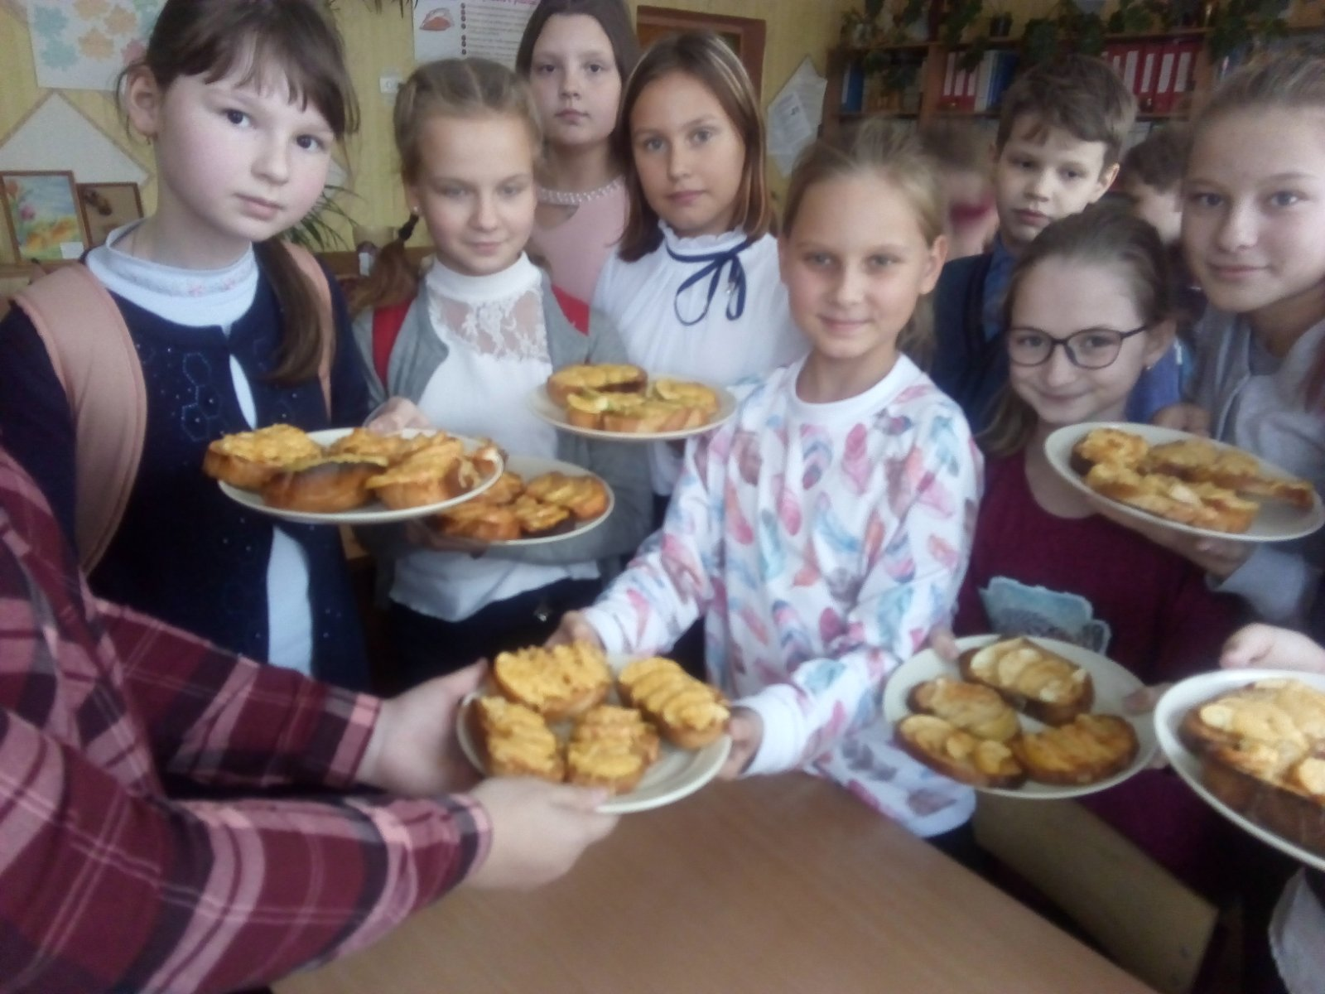
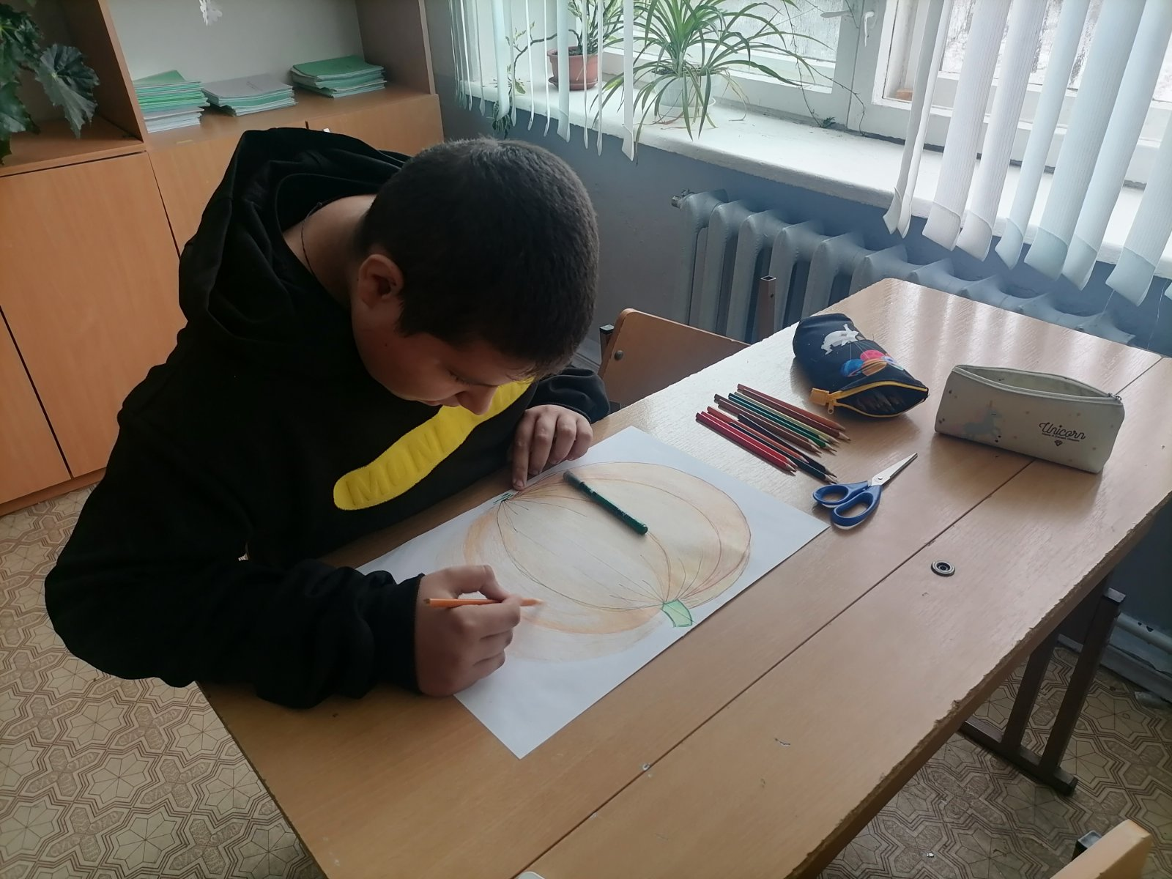
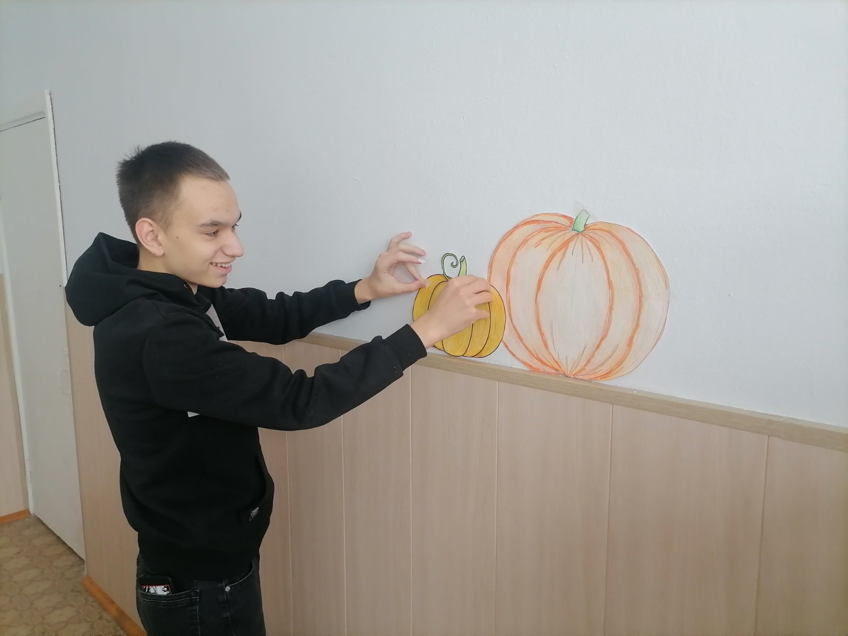
Праздники

Slide 12
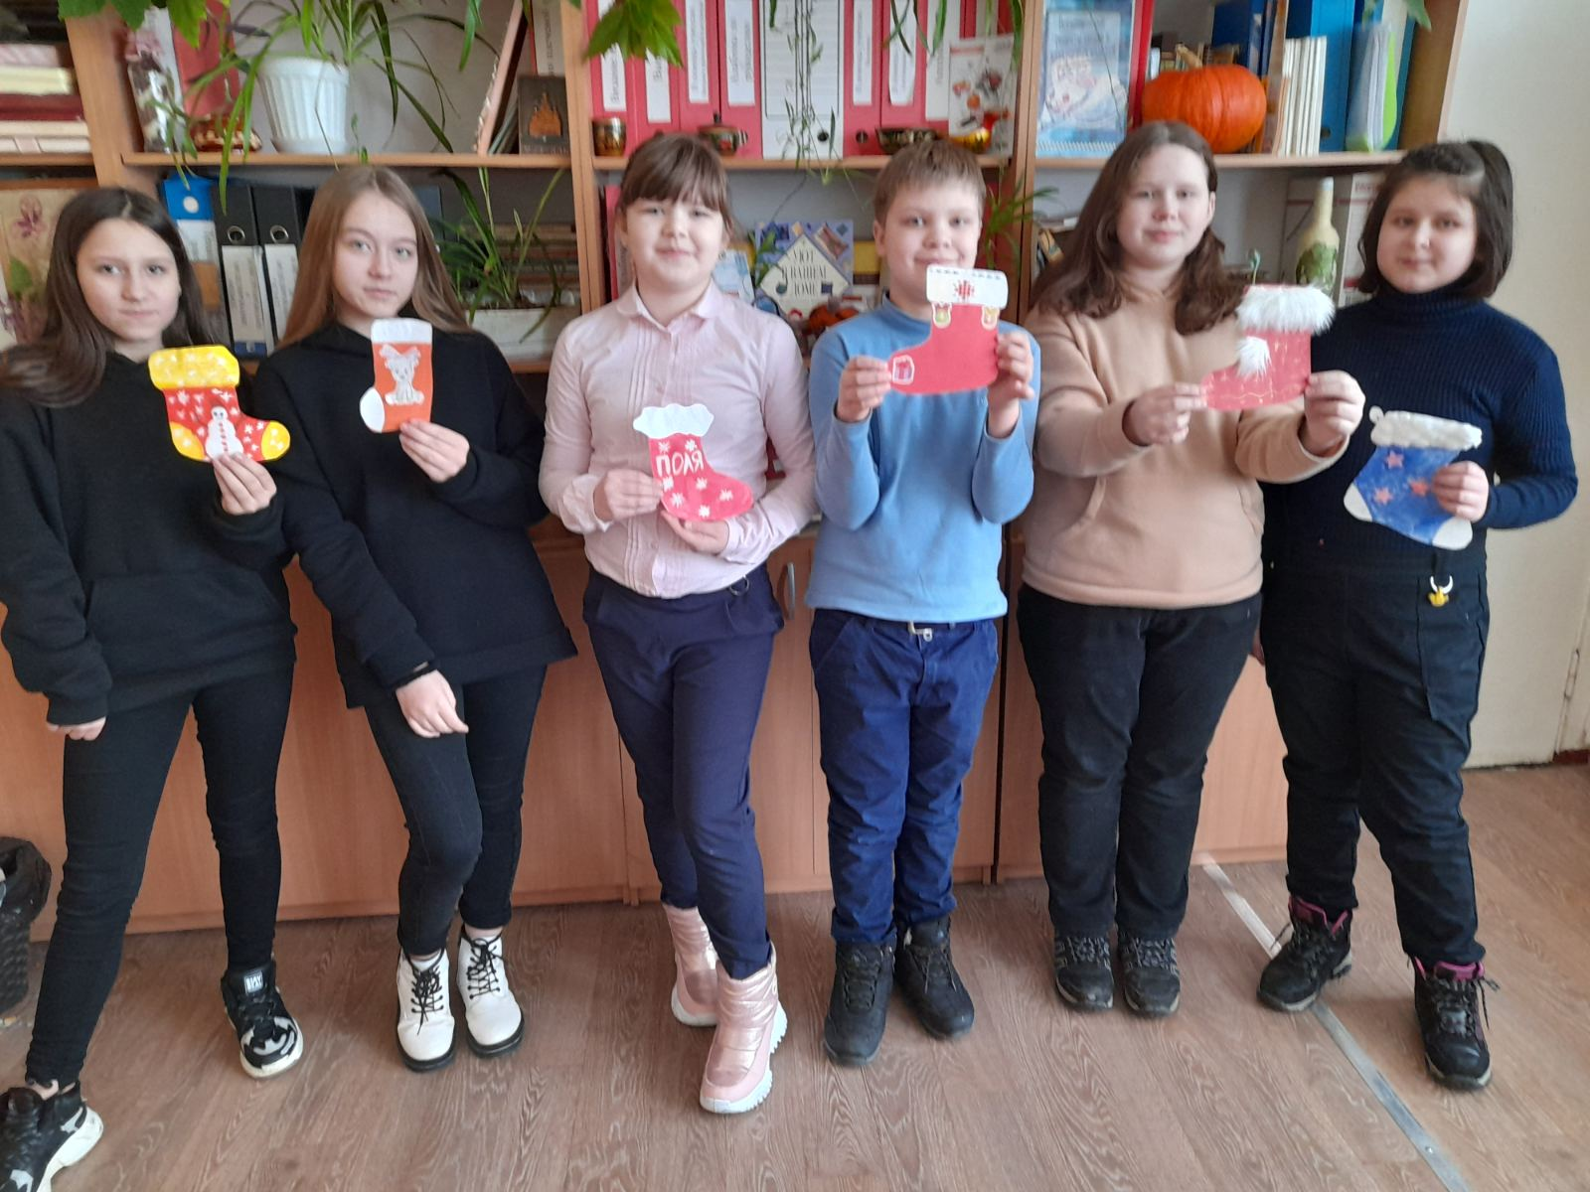
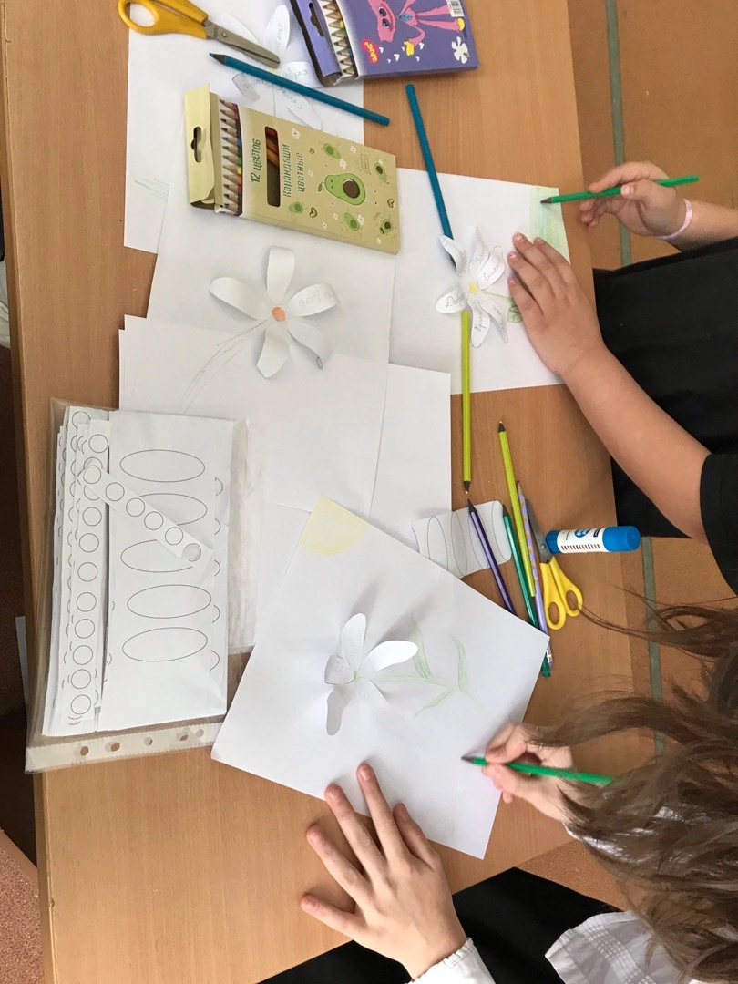
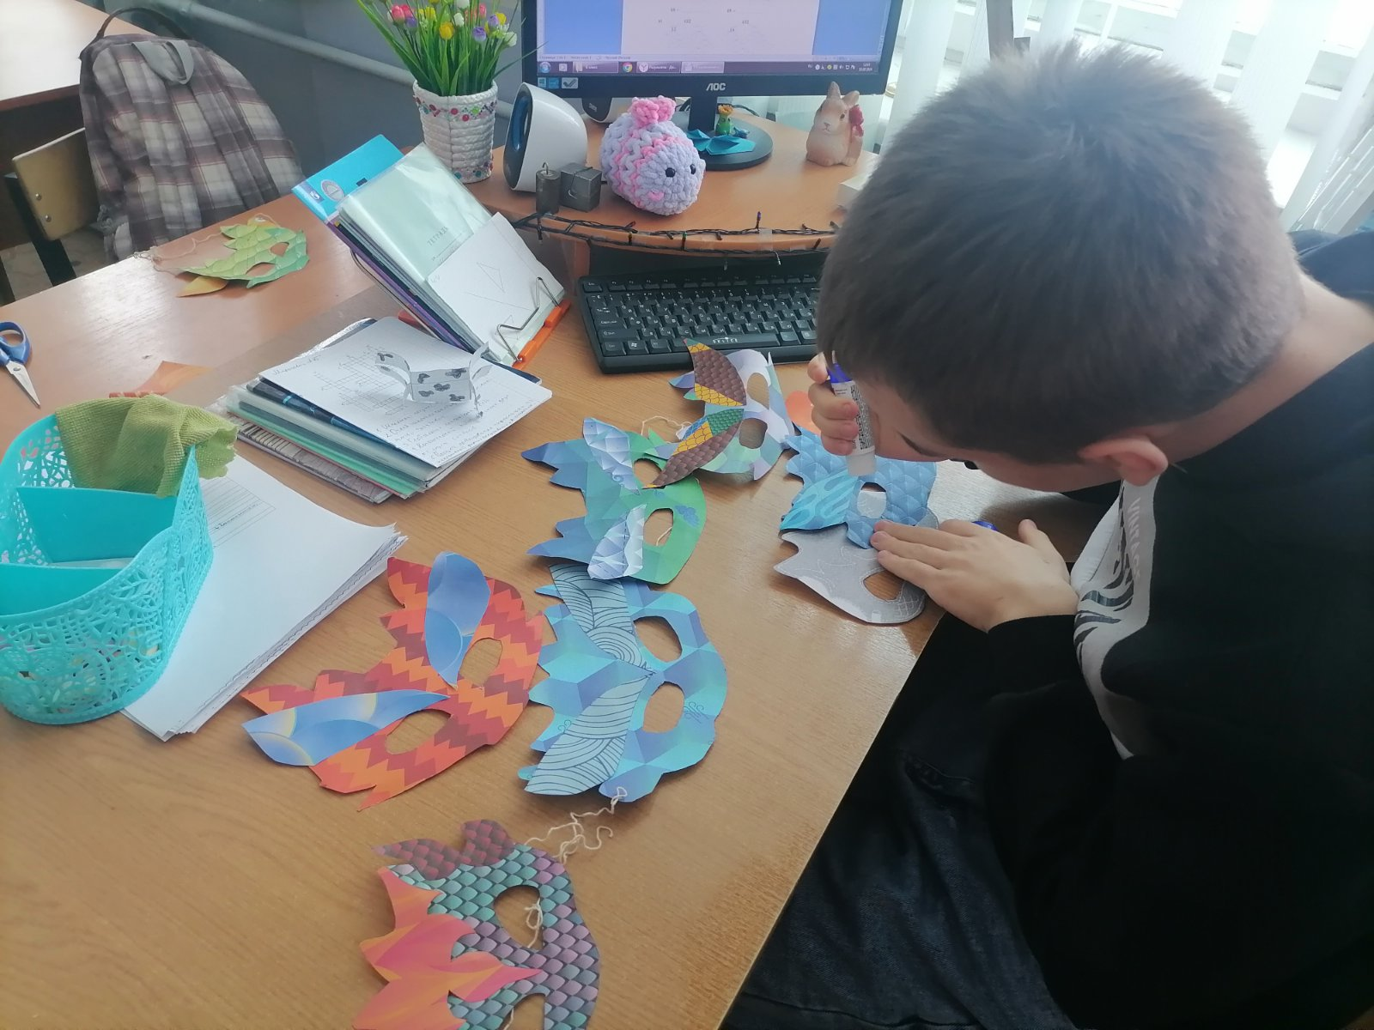
Мастер-классы

Slide 13
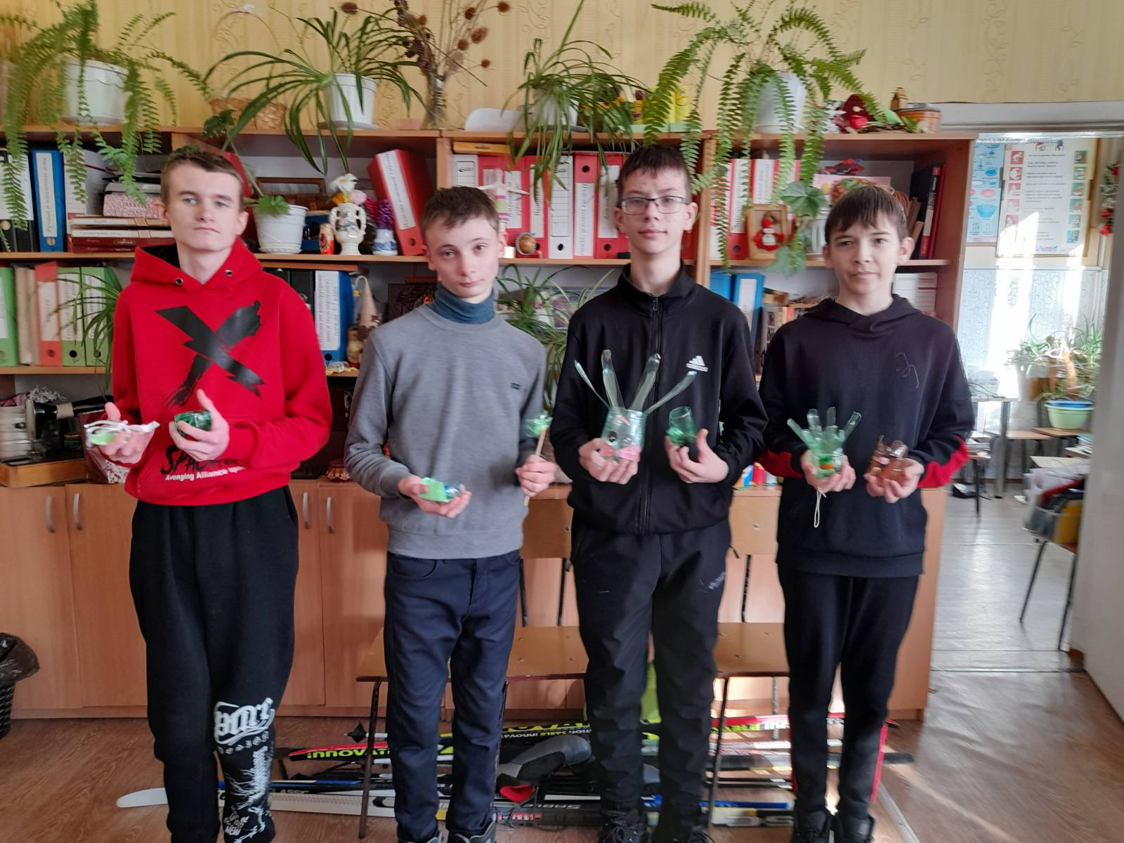
Выставки творческих работ

Slide 14
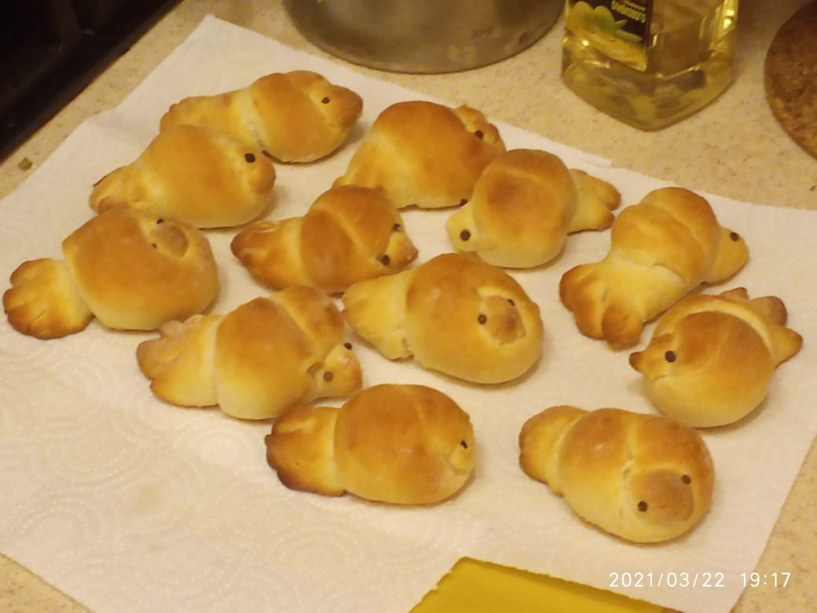
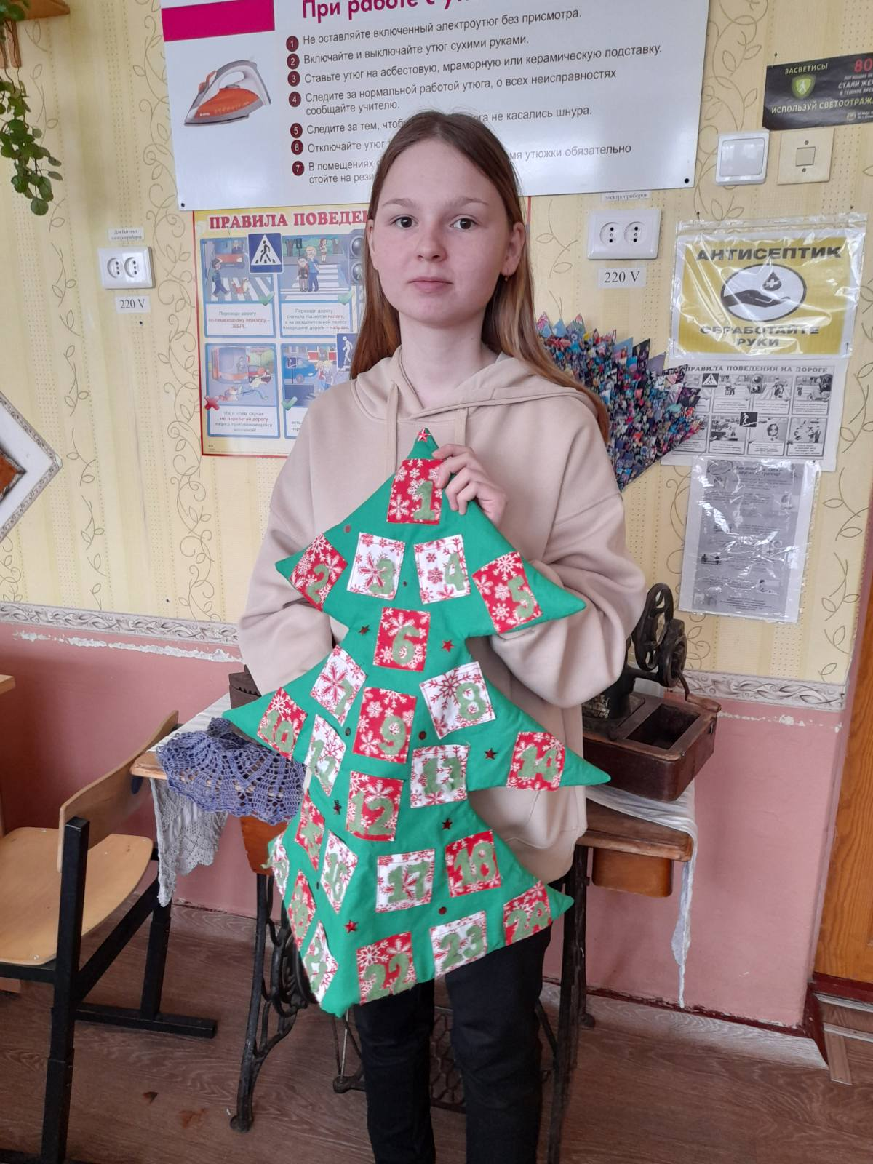
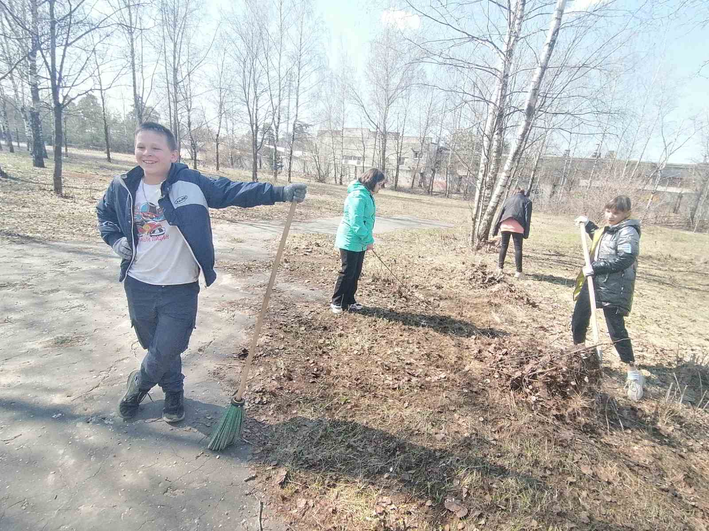
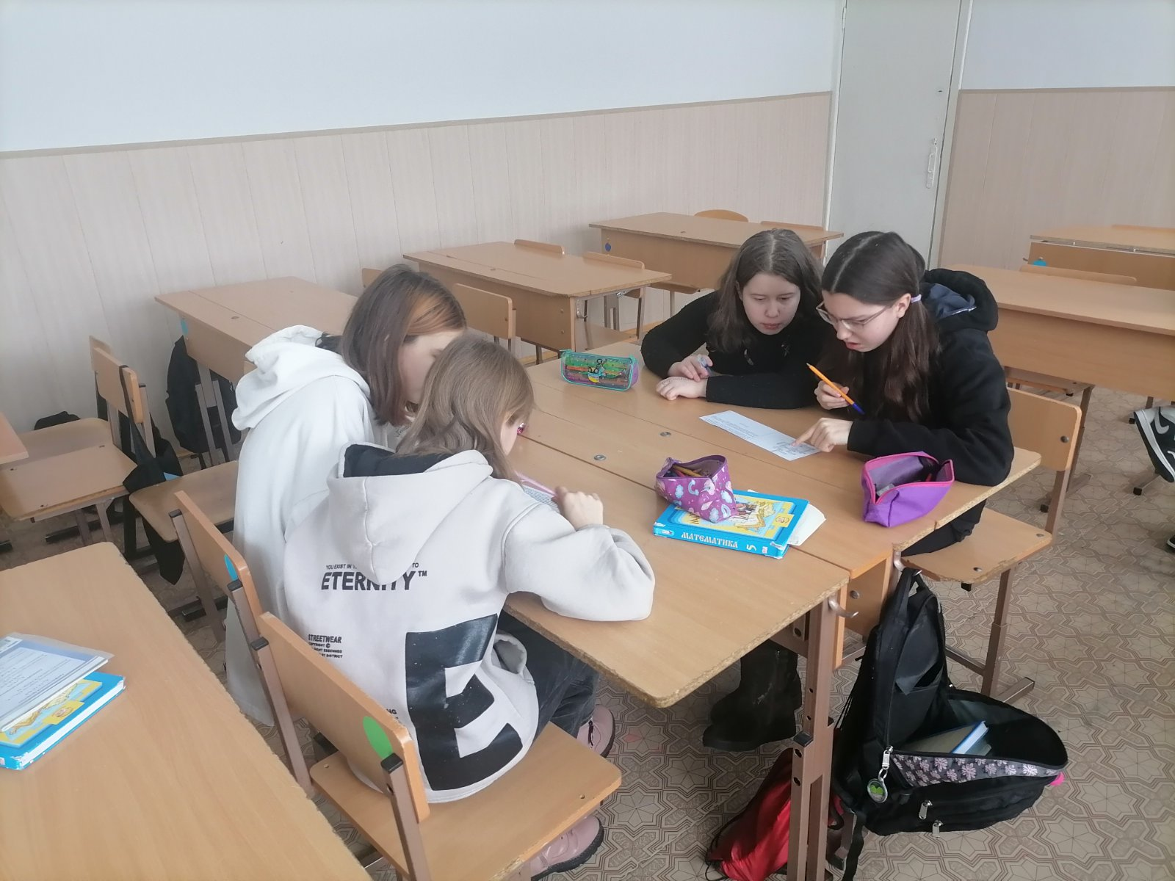
Мы научились

